Slide 1



Hệ thống truyền dẫn SDH 1646 SM tại một ga
2022

Slide 2

NoKia 1646 SM Giới thiệu chung về hệ thống truyền dẫn SDH tại một ga

Slide 3
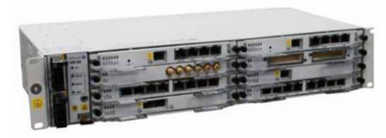
Tổng quan
Ma trận đấu chéo 136 x 136 STM-1
Giao diện tích hợp trên main board 1 x STM-1/4/16
Số Slot có thể cắm line card 06
Giao diện Ethernet E-line, E-LAN và các dịch vụ Ethernet, VLAN, ELP, ERP, STP..
Các line card (có thể lựa chọn) cắm trên các slot 2 x STM-1 card, 2 x STM-4 card, 42 x E1 card, 42 x T1 card, 3 x E3/T3 card, 1 x GE card, 8 x FE card
Tính năng bảo vệ SDH SNCP/I, SNCP/N, Linear MSP 1+1, MS-SPRing

Slide 4
Tổng quan
Dự phòng (redundancy) trên mỗi thiết bị SDH 1646SM có thể trang bị 02 main board và 02 card nguồn
Tính năng đồng bộ các cổng STM-n & E1, 2 Mb/s và MHz, SSM
Quản lý mạng Alcatel-Lucent/Nokia 1350 ÓM, TL1
Cấp nguồn -48 đến -60 VDC (+/-20%)
Kích thước H x W x D = 88.9 x 442 x 220 mm

Slide 5
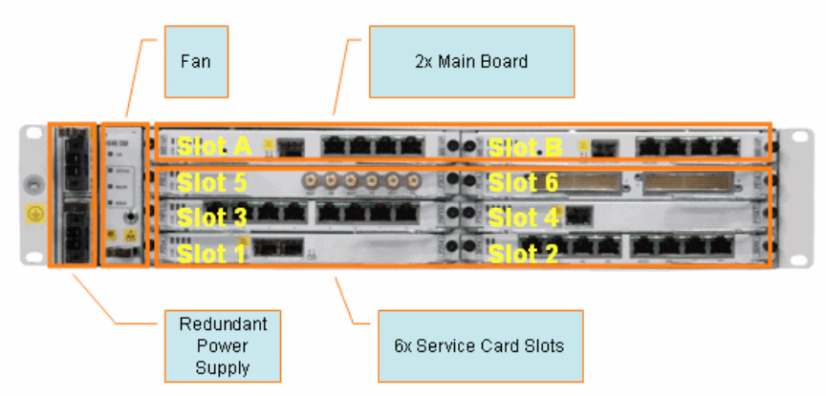
Khung tủ thiết bị

Slide 6
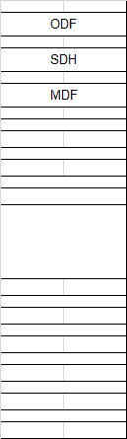
Hệ thống truyền dẫn NoKia 1646 SM lắp đặt trong tủ rack 19’
Khung tủ 1646 SM
MDF

Slide 7
NoKia 1646 SM Các card lắp đặt trong thiết bị

Slide 8
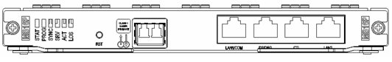
Card điều khiển – MB16P
Card điều khiên của hệ thống
Lưu trữ phần mềm điều khiển hệ thống và cấu hình của thiết bị
Giao diện quang
Có 4 cổng Ethernet dùng để cấu hình hệ thống và cập nhập phần mềm

Slide 9
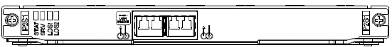
Card giao diện 2xSTM-1 (Card P2S1)
Tích hợp 2 khe cắm Giao diện quang STM1

Slide 10
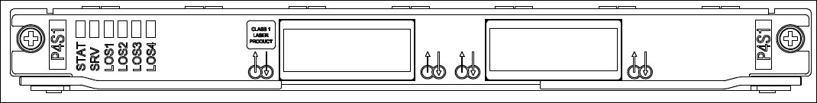
Card giao diện 4xSTM-1 (Card P4S1)
Tích hợp 4 khe cắm Giao diện quang STM1

Slide 11
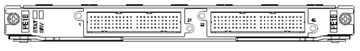
Card giao diện 42xE1 120 ohm (Card PE1A, PE1B)
2 cổng kết nối luồng
Mỗi cổng có 21 luông

Slide 12

Card giao diện Ethernet 8xFE (Card P8FES)
Có 8 cổng Ethernet 10 M / 100 M

Slide 13
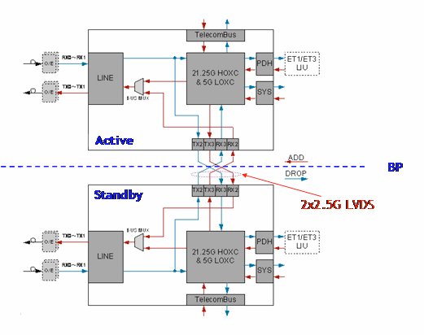
Nguyên lý hoạt động trên hai card điều khiển MB16P

Slide 14
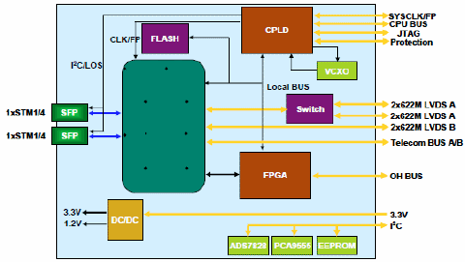
Nguyên lý hoạt động card P2S1

Slide 15
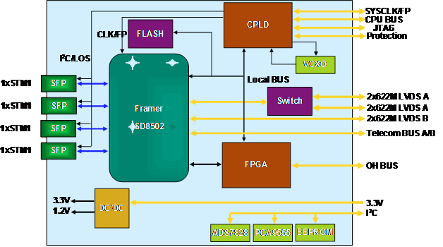
Nguyên lý hoạt động card P4S1

Slide 16
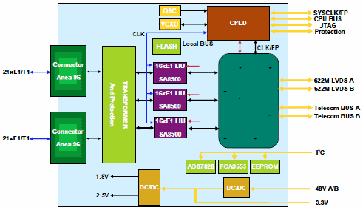
Nguyên lý hoạt động card PE1A, PE1B

Slide 17
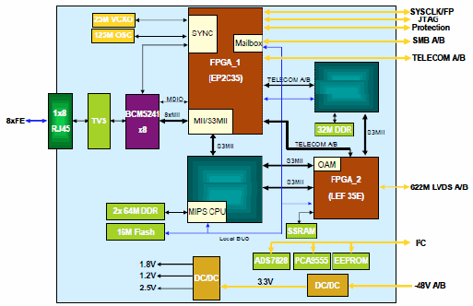
Nguyên lý hoạt động card P8FES

Slide 18
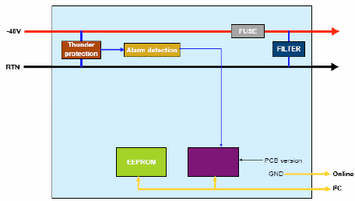
Nguyên lý hoạt động card nguồn PWDC2

Slide 19
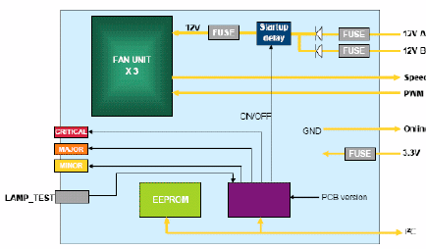
Nguyên lý hoạt động card FAN

Slide 20
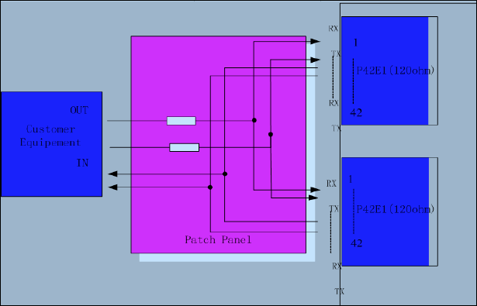
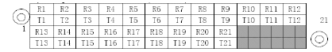
Sơ đồ kết nối card PE1A, PE1B

Slide 21
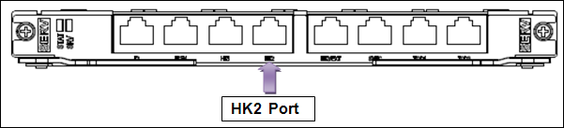
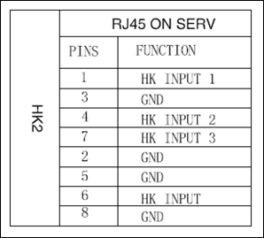
Sơ đồ kết nối card card P8FES

Slide 22


Thank you !

